Slide 1
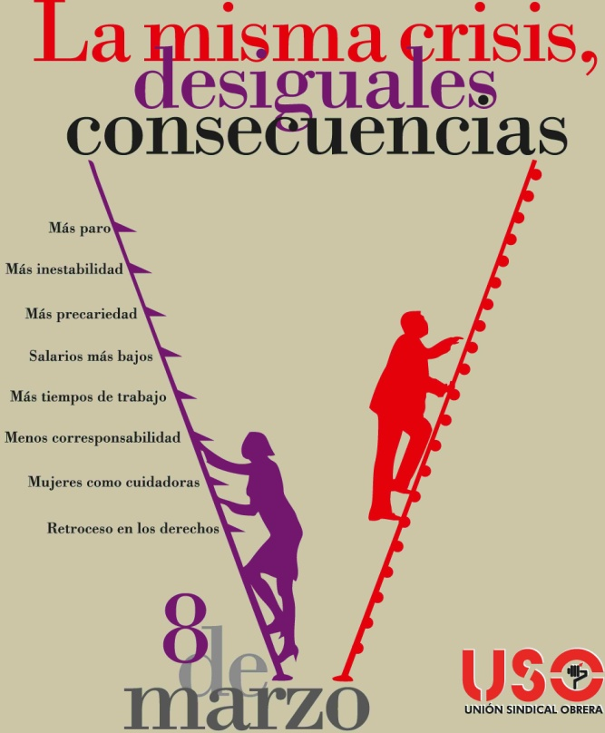
La incidencia de la desigualdad de género en la salud laboral
SECRETARÍA CONFEDERAL DE ACCIÓN SINDICAL E IGUALDAD
VII Foro de Prevención
Universidad Laboral de Gijón
21 y 22 de marzo

Slide 2
Las desigualdades de género en el mercado de trabajo
Sistema (roles de género): Atribuye a las personas unas cualidades diferentes según el sexo de la persona.
División sexual del trabajo:
Mujeres: responsabilidad del trabajo doméstico y de cuidados.
Hombres: trabajo productivo y remunerado, haciéndoles responsables del sostén económico familiar.

Slide 3
¿Por qué hay diferencias de género?
Segregación en el trabajo: Mujeres y hombres en diferentes trabajos→ La calidad del trabajo influye en la salud.
Tiempo de trabajo: Los hombres gastan más tiempo en en trabajo a lo largo de la semana y de la vida→ Tiempo de trabajo impacto en la salud.
División del trabajo doméstico: Las mujeres sufren más por trabajo doméstico y de cuidados → ¿Equilibrio trabajo-casa? ¿Salud?
Sexismo y discriminación sexual
Incluye el esfuerzo para ser aceptadas y probarse y profesiones dominadas por hombres.
Notes:
Health inequalities, division of labour, gender inequalities and structural causes of vulnerability
A gender approach to social inequalities in health must bring employment and work into the equation.
Women and men are not identically placed in terms of the job ladder, status, job types and sectors of activity.
Equality policies have not – as yet – rolled back the most basic gender inequalities in employment.
The hazards and constraints of work have held women’s employment rates down and negatively impacted their health.

Slide 4
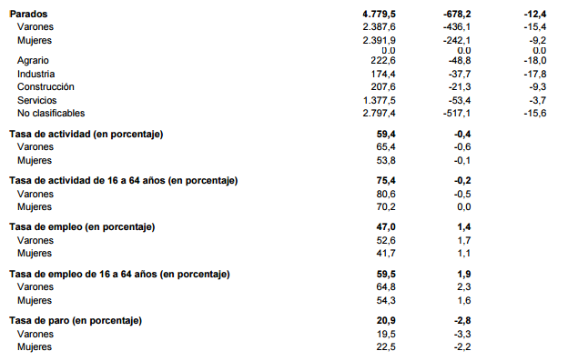
Tasa de empleo mujeres
Encuesta EU27, 2013: 69.5% en hombres y 59.8% en mujeres (brecha de género= 10.6, en Suecia 3.8).
Más desempleo de larga duración.
EPA 29 FEBRERO 2016
Notes:
Multiple jobholding – 7% of men and 7% of women
12% of male and 14% of female employees have fixed-term contract or are temporary agency workers
10% of full-time employees and 5% of female part-time employees
Self-employment, EU-27 (2013) - Eurostat: All: 14.4%, Men: 18.3% Women: 9.8%
Unadjusted Gender pay gap (EU-28), 2012 - 16.4%
For EU-27 gender pay gap, latest data from ENEGE is for 2011 - 16.2%

Slide 5
Tasa de paro y brecha de género
Notes:
Fuente: Encuesta de Población Activa INE

Slide 6
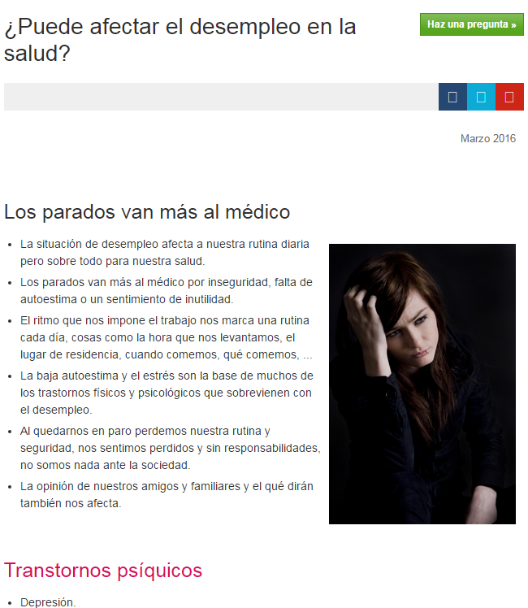
Desempleo y salud
Desempleo
Disminución ingresos.
Pérdida estatus social.
Pérdida de autoestima.
Pérdida de actividad física y mental.
Menos capacidad de tomar decisiones.
Impacto en la salud la pérdida o la falta de trabajo remunerado. Peor salud mental y física (más problemas psicosomáticos).

Slide 7
Más porcentaje de mujeres trabajan a tiempo parcial
Encuesta EU27, 2013: 32.5% de mujeres y 8.7% de hombres.
ENCUESTA DE POBLACIÓN ACTIVA (ESPAÑA)
Hombres | 2012 | 2011 | 2010 | 2009 | 2008
% Hombres a tiempo parcial sobre empleo total hombres | 6,6 | 6,0 | 5,4 | 4,9 | 4,2
Mujeres
% mujeres a tiempo parcial sobre empleo total de mujeres | 24,5 | 23,5 | 23,2 | 23,0 | 22,7
Notes:
Fuente: Encuesta de Población Activa. Medias anuales INE

Slide 8
% de empleados (15-64) que trabajan a tiempo parcial (EU 27, 2013)
Fuente: 2013 European Labour Force Survey
Notes:
EU-27 men: 8.7% ; EU-27 women: 32.5

Slide 9
VOLUMEN DE HORAS TRABAJADaS SEGÚN GÉNERO, EU-27
Fuente: 2010 European Working Conditions Survey, n=32,826
Notes:
Men more exposed to unsocial/unhealthy hours – long, nights, rotating shifts…(and week-ends….)
Women not immune eg nursing, hotels and catering, retail

Slide 10
MÁS TRABAJO A TIEMPO PARCIAL
Trabajo a tiempo parcial más frecuente entre las mujeres.
Compaginar la vida laboral con la familiar.
Única opción disponible en ocupaciones de poca cualificación.
Menos promoción profesional.
Salarios más bajos, pensiones más bajas. Mas riesgo de pobreza durante la vida laboral y en la jubilación.
El trabajo a tiempo parcial es más frecuente en los trabajos poco cualificados, mal remunerados, monótonos, con pocas oportunidades para aprender y desarrollar las habilidades, con menos posibilidades de promoción y menos estabilidad, mayor frecuencia de exposición a factores de riesgo psicosocial.

Slide 11
Contratos de duración determinada
Duración determinada/agencia de trabajo temporal: 12% de hombres, 14% de mujeres (Encuesta Europea de condiciones de trabajo, EWCS 2010).
Autoempleo, más común en hombres que mujeres (18% hombres, 10% mujeres).
Inestabilidad laboral: Efectos nocivos en la salud mental.
También se ha asociado la temporalidad con una mayor incidencia de accidentes de trabajo, menores niveles de salud laboral y mayor morbilidad.

Slide 12
Contrato indefinido Porcentaje por sexo
Notes:
SEPE

Slide 13
DESIGUALDAD SALARIAL
Salario medio anual según grupos de ocupación 2011 | Hombres | Mujeres | % mujer/hombre
Todas las ocupaciones | 25.667,9 | 19.767,6 | 77,0
Trabajadores cualificados de la construcción. | 19.276,9 | 18.566 | 96,3
Trabajadores cualificados en el sector agrícola, ganadero, forestal y pesquero | 18.281,6 | 16.288,3 | 89,1
Técnicos y profesionales científicos e intelectuales de la salud y la enseñanza | 33.148,8 | 28.740,6 | 86,7
Conductores y operadores de maquinaria móvil. | 20.358,7 | 17.022,5 | 83,6
Empleados de oficina que atienden al público | 20.979,4 | 16.868,5 | 80,4
Empleados de oficina que no atienden al público. | 24.743,7 | 19.722,7 | 79,7
Otros técnicos, científicos y e intelectuales | 37.771,5 | 30.040 | 79,5
Peones de la agricultura, pesca, construcción, industria manufacturas | 16.923,6 | 13.410,4 | 79,2
Trabajadores de los servicios de salud | 19.249,4 | 14.809,2 | 76,9
Trabajadores cualificados de las industrias manufactureras | 22.879,4 | 16.243 | 71,0
Operadores de instalaciones y maquinarias fijas | 23.570,2 | 16.647,5 | 70,6
Trabajadores no cualificados en servicios | 16.479,8 | 11.542,2 | 70,0
Notes:
Encuesta Anual de Estructura Salarial 2011 INE

Slide 14
Segregación ocupaciones: horizontal vertical

Slide 15
Segregación horizontal
Distribución diferenciada en ocupaciones y sectores de actividad.
Presencia de mujeres en menor número de actividades.
Ocupaciones mayoritariamente masculinas se consideran habitualmente como cualificadas y socialmente valoradas (mecánicos, electricistas...).
Ocupaciones con mayor presencia femenina están poco valoradas y asociadas a una baja cualificación (limpieza, empleadas domésticas).
Empleadas del hogar: Excluidas de la Ley de Prevención, no prestación por desempleo.

Slide 16
Segregación y exposición a riesgos
Segregación horizontal condiciona las exposiciones
Ejemplo; fábrica del sector de automoción : Operarios (hombres), personal de limpieza (mujeres). Riesgos laborales distintos dentro del mismo centro de trabajo.
Ocupaciones ‘nuevas’, tecnologías de la información y las comunicaciones, presencia femenina menor, a pesar de que no requieren atributos asociados tradicionalmente a los hombres, como la fuerza física.
Riesgos de las mujeres en profesiones “masculinizadas”: Acoso en talleres mecánicos ( Estudio Mar Maira), dificultad de acceso.
Riesgos laborales asociados a profesiones “feminizadas”.
Trabajos ocupados mayoritariamente por mujeres: Riesgos por posturas de trabajo inadecuadas, largas jornadas de pie, trabajos repetitivos y agentes químicos y biológicos.
Trabajos ocupados mayoritariamente por hombres: Riesgos de seguridad y manipulación de objetos peso elevado.

Slide 17
SEGREGACIÓN EN EL EMPLEO DOMÉSTICO
CONTRATOS DE TRABAJO DEL SERVICIO DEL HOGAR FAMILIAR (RESUMEN ENERO - SEPTIEMBRE 2012)
 | ACUMULADO |  |  | PORCENTAJE DE PARTICIPACIÓN ACUMULADA
 | SEXO
 | AMBOS SEXOS | HOMBRES | MUJERES | HOMBRES | MUJERES
ENERO 2012 | 3.593 | 249 | 3.344 | 6,9% | 93,1%
FEBRERO 2012 | 34.351 | 2.665 | 31.686 | 7,8% | 92,2%
MARZO 2012 | 62.210 | 4.714 | 57.496 | 7,6% | 92,4%
ABRIL 2012 | 97.655 | 7.094 | 90.561 | 7,3% | 92,7%
MAYO 2012 | 140.677 | 9.770 | 130.907 | 6,9% | 93,1%
JUNIO 2012 | 242.793 | 14.460 | 228.333 | 6,0% | 94,0%
JULIO 2012 | 417.107 | 23.510 | 393.597 | 5,6% | 94,4%
AGOSTO 2012 | 439.146 | 25.045 | 414.101 | 5,7% | 94,3%
SEPTIEMBRE 2012 | 471.998 | 26.749 | 445.249 | 5,7% | 94,3%

Slide 18
Segregación ocupacional por género, EU-27 (%)
ISCO code (1 digit) | Occupation | Hombres | Mujeres
1 | Manager | 69 | 31
2 | Profesionales | 46 | 54
3 | Tecnicos | 50 | 50
4 | Apoyo clerical | 33 | 67
5 | Servicios y ventas | 33 | 67
6 | Agricultores cualificados | 65 | 35
7 | Artesanos cualificados | 88 | 13
8 | Operadores de planta y maquinaria | 85 | 15
9 | Ocupaciones elementales | 51 | 49
 | Total | 55 | 45
Fuente: 2010 European Working Conditions Survey
Notes:
Affects job quality, working-time and well-being
Segregation within occupational groups – nurses versus engineers
Many men and women largely work alongside their own sex :
Just over half (52%) of all employed women in the EU27 work in female-dominated white collar jobs (60-80% female)
40% of men work in male-dominated jobs (80% or more men) – 30% in blue collar and 10% in white collar
Only 22% of women and 17% of men work in gender mixed jobs (composition is 40-60% of either sex) – these are all white collar jobs
By sector and firm size also….

Slide 19
Segregación de género por sectores, EU-27 (%)
 | Sector | Men | Women
A | Agricultura, caza y trabajos forestales | 65.6 | 34.4
B | Pesca | 100 | 0
C | Minería | 88.3 | 11.7
D | Manufacturas | 67.9 | 32.1
E | Electricidad, gas y suministro de agua | 78.9 | 21.1
F | Construccion | 90.1 | 9.9
G | Comercio al detalle, reparación de vehículos a motor | 50.4 | 49.6
H | Hoteles y restaurantes | 45.4 | 54.6
I | Transporte y almacenamiento | 77.1 | 22.9
J | Intermediación financiera | 53.6 | 46.4
K | Venta de inmuebles | 57.1 | 42.9
L | Administración publica y defensa | 54.9 | 45.1
M | Educación | 33.3 | 66.7
N | Salud y trabajo social | 22.9 | 77.1
O | Otras actividades de servicios | 41.5 | 58.5
P | Actividades del hogar | 9.6 | 90.4
Q | Actividades de organismos extraterritoriales | 65 | 35
Fuente: 2010 European Working Conditions Survey, n=33,218
Notes:
*– used graph in presentation.
Men hold more than 2/3 of jobs in agriculture, fishing, mining, utilities (electricity, gas, water), construction, transport, manufacturing
Women more than 66% of jobs in private household service (cleaners, elder and childcare), health and social work, education

Slide 20
SEGREGACIÓN POR GÉNERO EN SECTORES INDUSTRIALES, EU-27 (%)
Fuente: 2010 European Working Conditions Survey, n=33,218
Notes:
Men hold more than 2/3 of jobs in agriculture, manufacturng, transport, utilities (electricity, gas, water), mining, construction, fishing
Women more more than 60% of jobs in
private household service (cleaners, elder and childcare – poorly regulated area, including high profile cases of enslavement from forced trafficking)
health and social work, education – both professional and manual jobs
Women more heavily concentrated in public sector – borne particular public expenditure cuts
Women more heavily concentrated in SMEs – less likely to have access to professional HR service, union representation etc..

Slide 21
TRABAJOS FEMINIZADOS VS INFORMACIÓN SOBRE PRL
Colectivos con más porcentaje de personas no informadas:
Personal docente (27,3%).
Hostelería y limpieza (20,6%).
los ocupados en las Act. culturales y servicios personales (30,4%).
Desinformación más frecuente en mujeres (19,4%) y entre los trabajadores de otras nacionalidades (20,7%).

Slide 22
Segregación VERTICAL
Dificultad para acceder a cargos de responsabilidad. “Techo de cristal”
Dificultad de conciliación de la vida personal y laboral.
Horarios atípicos, interfieren con embarazo y maternidad
Falta de corresponsabilidad en las tareas domésticas y de cuidado.
La jornada a tiempo parcial condiciona la promoción
V ENCUESTA NACIONAL DE CONDICIONES DE TRABAJO
Posiciones directivas
Mujeres 3,3%,
hombres 6,5%.
Puestos de nivel intermedio
8,9% de las mujeres por el
15,7% de los hombres
El 77,2% trabaja habitualmente en un local cerrado
64,9% de los hombres
91,1% de las mujeres

Slide 23
Incidencia en los riesgos laborales de las diferencias de género

Slide 24
TIEMPO DE TRABAJO TOTAL(EN HORAS) POR GÉNERO Y SITUACIÓN FAMILIAR, EU-27
Fuente: 2010 European Working Conditions Survey (extracted from Parent-Thirion et al, 2012)
Notes:
Let us take a look at the totality of working-time
Organization of working and private time. “Double shift”, health impacts of interactions between work and private life
The unequal division of unpaid work (childcare, running the home) undermines women's health and interacts with the hazards of paid work.
Working time and workload are of particular concern.
Far from being a miracle cure, part-time work acts to casualize women’s work. This "double shift" also adds to the psychosocial burden.
The health impacts of women workers’ exposures to chemicals at and away from work
This workshop will focus particularly on occupational exposures to hazards eg chemicals (in particular, CMRs), but it is worth noting in passing non-occupational exposure from unpaid work at home – cleaning materials, lifting and physical demands, health and safety ‘trips and slips’

Slide 25
EXPOSICIÓN A RIESGOS FÍSICOS COMBINADOS POR GÉNERO Y EDAD, EU-27
Fuente: 2010 European Working Conditions Survey (extraído de Parent-Thirion et al, 2012)
Notes:
Definition of ‘combined physical risks’:
Posture-related risks: vibrations, tiring positions, lifting people, carrying heavy loads, standing, repetitive movements.
Biological and chemical risks: breathing in smoke and breathing in vapours, handling chemicals, handling infectious materials.
Ambient risks: noise, high temperatures and low temperatures.
Graph shows:
Men more exposed to the three categories of risks at each age group, ambient is the highest exposure
Women the greatest risks are posture-related
There is little reduction in exposure for older workers

Slide 26
Trato con clientes enfadados, EU27 (%)
Source: 2010 European Working Conditions Survey (extracted from Parent-Thirion et al, 2012)
Notes:
In notes put the definition of ‘handling angry clients’ – take from the report text
There is no definition provided in the report. I also checked the questionnaire for the survey no there was no explanation of this
Women slightly more exposed to angry or emotionally demanding clients – approx 7% of employed women

Slide 27
condiciones laborales más precarias y desfavorables
Desigualdades de género en el mercado de trabajo condicionan la exposición a los riesgos laborales:
Mayor inestabilidad laboral.
Efectos nocivos en la salud mental.
Mayor temporalidad
Mayor incidencia de accidentes de trabajo.
Menores niveles de salud laboral.
Mayor morbilidad.

Slide 28
Ley de prevención de riesgos laborales actualmente vigente en nuestro país, excluye expresamente el colectivo de empleadas del servicio doméstico.
El acoso moral y el acoso sexual en el medio laboral, al que están expuestas frecuentemente las mujeres→ difícil reconocimiento.
En base a estas condiciones, unidas con frecuencia a tipos de trabajo poco gratificantes, las mujeres que desarrollan actividades laborales remuneradas fuera del hogar están expuestas a riesgos psicosociales mayores que los hombres (Artazcoz Lucía, 2000).
La valoración del efecto del trabajo doméstico sobre la salud ha sido poco estudiada en las mujeres y menos aún en los hombres.
Los estudios que investigan la influencia de las desigualdades de género en la salud en poblaciones con trabajo remunerado, señalan que las exigencias del trabajo doméstico tienen un impacto negativo en la salud de las mujeres, pero no en la de los hombres.

Slide 29
Diseño de puestos
Diseño de los puestos de trabajo sigue el modelo masculino de trabajador
Organización de los espacios.
Horarios: organización del tiempo de trabajo: modelo de disponibilidad constante por parte de las personas trabajadoras.
No tiene cuenta las necesidades relacionadas con el entorno familiar.
Equipos y las herramientas: muchas herramientas manuales de trabajo se diseñan con parámetros anatómicos exclusivamente masculinos.
Conocimientos actuales sobre los riesgos están basados en estudios llevados a cabo en trabajos con predominio masculino, excepto trabajo realizados en el ámbito doméstico cuya atención se centra en las mujeres.
Las mujeres realizan trabajos en fábricas formando parte de las cadenas de producción en serie, sometidas a jornadas de trabajo estáticas con poca autonomía, con turnos rotatorios, desarrollando tareas monótonas que exigen posturas inadecuadas y movimientos repetitivos de pequeñas articulaciones, en puesto diseñados para el trabajador masculino.

Slide 30
Valores límite de exposIción
Valores límite establecidos para la exposición a sustancias tóxicas: No tienen en cuenta la posibilidad de que la respuesta toxicológica pueda ser diferente entre las mujeres y los hombres.
Exclusión histórica de las mujeres de estudios epidemiológicos → datos obtenidos en hombres se suponen válidos también para mujeres.
Estudios de cáncer publicados 1971-1990 – sólo 24 % análisis en M (elección de sectores masculinizados) (Zahm,94)
Publicaciones salud laboral 1997: 31 % realizadas sólo en H, 6.6 % sólo en M
Publicaciones sobre riesgo qco. 36.5 % sólo en H, 5.6 % sólo en M (Niedhammer 2000).
Los trabajos de limpieza contacto con determinados compuestos químicos sobre los que se ha investigado muy poco.

Slide 31
Cultura preventiva inadecuada
Cultura preventiva basada en falsa homogeneidad de población trabajadora.
Problemas de salud ocupacional en mujeres habitualmente ninguneados – Disociación habitual de la causa ocupacional.

Slide 32
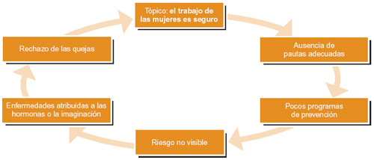
NTP 658: Trastornos Músculo-esqueléticos de las mujeres: Recomendaciones preventivas

Slide 33
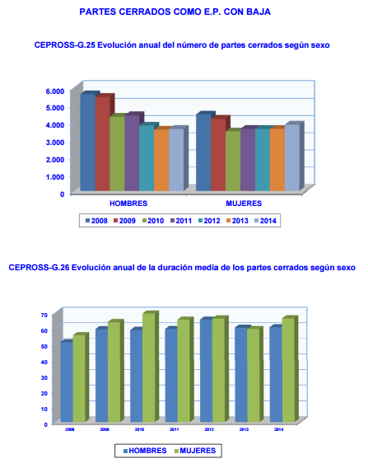
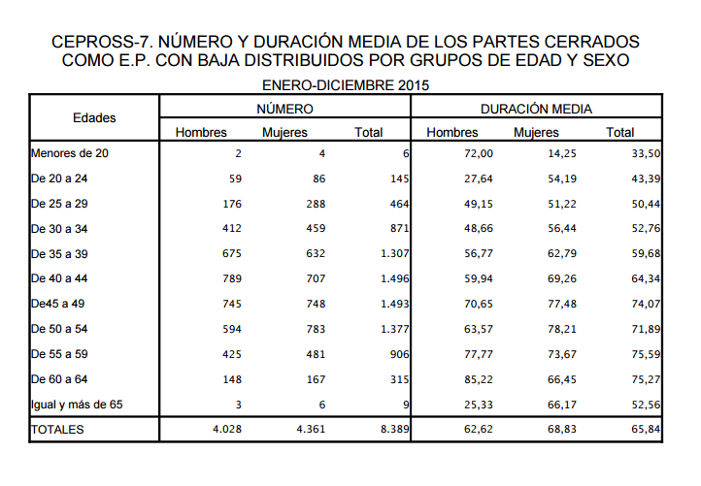
infradeclaración eepp
Infradeclaración de enfermedades profesionales.
Las patologías no se visualizan y no se relacionan con el trabajo y no se toman medidas preventivas
Las mujeres sufren menos accidentes de trabajo que los hombres, la relación de sus problemas de salud con el trabajo queda oculta.

Slide 34
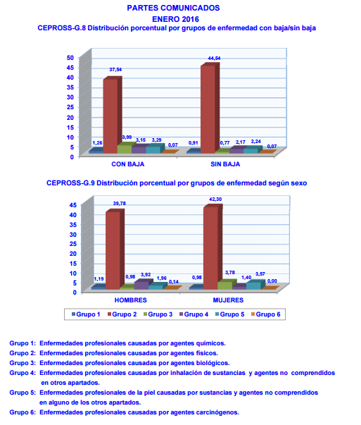
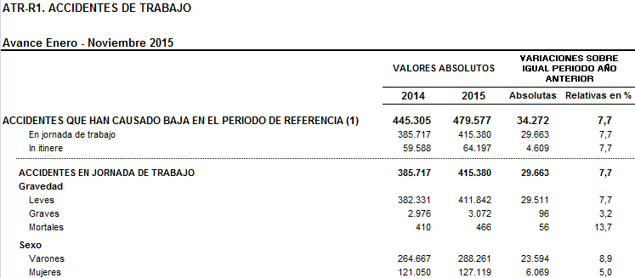

Slide 35
Hombres
Construcción.
Industria.
Riesgos de seguridad e higiene .
Mujeres
Servicios.
Riesgos ergonómicos, psicosociales y también higiénicos ( Químicos, físicos y biológicos).
Hombres cargas pesadas y aplicar fuerzas importantes con una frecuencia mayor.
Mujeres levantan o mueven personas en un porcentaje superior.

Slide 36
Daños mÚsculo-esqueléticos
Molestias músculo-esqueléticas:
Mujeres 80,9%.
Hombres 74,6%.
Tipos de molestias:
Dolencias en la nuca/cuello (41,1% en mujeres y 28,4% en hombres).
Zona alta de la espalda (31,1% mujeres y 23,5% hombres).
En general, la frecuencia de quejas por molestias músculo-esqueléticas es significativamente superior entre las mujeres.

Slide 37
Atención al público
El 64% de la población trabajadora debe tratar directamente con personas como clientes, pasajeros, alumnos, pacientes, etc.
Personal docente (91,3%).
Personal sanitario (87,3%).
Trabajadores del comercio (89,4%).
Más frecuente entre las mujeres (68,6%) que entre los hombres (59,4%).
Este tipo de trabajo conlleva el riesgo de sufrir actos violentos.

Slide 38
Falta de autonomía
Imposibilidad de poner en práctica sus propias ideas
Mujeres 23,2%.
Hombres 19,8%.
Imposibilidad elegir o modificar el ritmo de trabajo (Mujeres 35,6% y hombres 32,3%)
Imposibilidad de elegir o modificar la distribución y/o duración de las pausas (39,2% y 33,3%).
Agresiones verbales, rumores o aislamiento social
Mujeres 8%.
Hombres 6,7%.
Mujeres señalan ser objeto de discriminación sexual o discriminación por razón de género en un 1,2% frente al 0,1% indicado por los hombres.

Slide 39
FORMACIÓN E INFORMACIÓN
Más frecuente la actividad formativa o informativa:
en hombres respecto a mujeres (62,2% y 51,5%, respectivamente).
indefinidos respecto a temporales: (63,8% y 53,9%, respectivamente) .
nacionales respecto a los de otra nacionalidad (58,8% y 41,8%, respectivamente).
Considerando conjuntamente los trabajadores que afirman estar poco o nada informados, se obtiene que los colectivos más afectados son:
Trabajadores agropecuarios (20,2%).
Personal docente (19%) o los Trabajadores de hostelería y limpieza (16,8%).
Temporales (15,2%) respecto a los indefinidos (11,5%).
Mujeres (15,1%) respecto a los hombres (10,4%).
Menores de 25 años (16,1%).
Nacionalidad distinta a la española (20,5%) respecto a los españoles (11,8%).

Slide 40
Problemas de salud PERCIBIDOS
El 68% de los hombres manifiesta algún problema de salud, frente al 76,7% de las mujeres.
Respecto a la nacionalidad, el 65,7% de los trabajadores de otras nacionalidades afirma tener algún problema de salud, frente al 72,7% de los españoles.

Slide 41
ACTuACIONES SINDICALES y de la administración

Slide 42
Ley de igualdad y prl
La Ley de Igualdad 3/2007, modifica el artículo 5 de la Ley de Prevención:
Art. 5.4. Ley 31/1995. “Las Administraciones públicas promoverán la efectividad del principio de igualdad entre mujeres y hombres, considerando las variables relacionadas con el sexo tanto en los sistemas de recogida y tratamiento de datos como en el estudio e investigación generales en materia de prevención de riesgos laborales, con el objetivo de detectar y prevenir posibles situaciones en las que los daños derivados del trabajo puedan aparecer vinculados con el sexo de los trabajadores”

Slide 43
Ley de igualdad y prl
La Ley de Igualdad amplió la protección de la salud de las mujeres embarazadas al periodo de lactancia natural.
Define acoso sexual y por razón de sexo, el cual se define como una conducta discriminatoria.
Las Administraciones Públicas tienen que promover la efectividad del principio de igualdad entre mujeres y hombres.
Las Administraciones deben tener en cuenta “las variables relacionadas con el sexo tanto en los sistemas de recogida y tratamiento de datos como en el estudio e investigación generales en materia de prevención de riesgos laborales, con el objetivo de detectar y prevenir posibles situaciones en las que los daños derivados del trabajo puedan aparecer vinculados con el sexo de los trabajadores”.
Se busca tener en cuenta las diferencias biológicas y psicosociales para alcanzar el principio de máximo nivel de protección en ambos sexos.
La normativa, RD 298/2009 está desarrollada reglamentariamente respecto a los aspectos derivados de situaciones de embarazo o período de lactancia.
No hay norma en el caso de la diferenciación de riesgos por género.

Slide 44
Ley de igualdad y prl
El objetivo principal de la PRL: proteger a todos los trabajadores y trabajadoras de la exposición a situaciones o actividades que pueden provocar daños.
Para incorporar la perspectiva de género en salud laboral hay que tener en cuenta las desigualdades en las condiciones laborales de mujeres y hombres, que comportan desigualdades en la exposición a los riesgos laborales.
Evaluación de riesgos ergonómicos.
Medios de trabajo adaptados a la mujer.

Slide 45
Ley de igualdad y prl
Percepción de que los trabajos de las mujeres son más seguros. Ésto es debido a que la prevención de riesgos laborales se suele focalizar en los accidentes de trabajo (seguridad en el trabajo)→ Esto repercute en que no se tienen en cuenta los demás riesgos, se ocultan las enfermedades profesionales, no hay evaluaciones de riesgos ergonómicos y psicosociales.

Slide 46
Ley de igualdad y prl
En los puestos de trabajo que ocupan las mujeres, que también se ven afectadas por los accidentes de trabajo, pero suelen predominar:
Riesgos psicosociales: Acoso, carga psicosocial, trato con clientes, doble jornada laboral trabajo-hogar.
Ergonómicos: Movimientos repetitivos (el trabajo de las mujeres suele estar asociado a este tipo de movimientos, el de hombres más a manejo de cargas pesadas, que tradicionalmente se ha tenido más en cuenta en la evaluación de riesgos).
Higiénicos.

Slide 47
La evaluación de riesgos
La evaluación de riesgo junto con la planificación son las herramientas fundamental del plan de prevención.
Deberán tenerse en cuenta los aspectos derivados del género y las situaciones en las que el género puede hacer que un riesgo se incremente, no solo las situaciones de embarazo o lactancia.

Slide 48
La evaluación de riesgos. Aspectos a considerar
Riesgos de atrapamientos con partes móviles de maquinaria. Debido a la ropa de trabajo que queda holgada, al no haber sido diseñada adecuadamente para mujeres (al usar ropa de trabajo de tamaño grande para mujeres con una talla menor).
Riesgos de accidentes con maquinarias móviles automotoras. La menor talla de la mujer puede dificultar el acceso a los mandos de los vehículos, reglaje de espejos, etc.
Riesgos de sobreesfuerzos. Guía técnica Real Decreto manipulación de cargas, máximo para mujeres en 15 kg y el de hombres en 25 kg. (RD 487/1997).
Riesgos de agresiones. En trabajos de cara al público servicios sociales, servicios médicos, trabajos nocturnos, bares, discotecas, etc..
Riesgos EPIs inadecuados. Tallas demasiado grandes cascos, guantes, arneses...
Riesgos frente a agentes químicos, físicos o biológicos que afecten a la fertilidad. NTP 542 (reproducción femenina) NTP 441 (fertilidad masculina).
Riesgos psicosociales derivados de la organización del trabajo y “Doble presencia casa-trabajo”; Doble responsabilidad casa trabajo.

Slide 49
La evaluación de riesgos. Diferencias en trastornos Músculo esqueléticos
Diferencias de género en trastornos
músculo-esqueléticos
DIFERENCIAS | HOMBRES | MUJERES
Zona afectada | Menor dispersión. Más en zona lumbar. | Más dispersión. Mas en hombros, cuello, miembros superiores.
Momento en que se produce | A menos edad. | A más edad.
Tipo de trastorno | Más lesiones por sobreesfuerzo. | Más lesiones por movimientos repetitivos. Amplia variedad de dolor y molestias.
Reconocimiento legal | Más accidentes de trabajo | Más enfermedades profesionales
Sector | Construcción Metal (incluyendo ind. del automóvil) Cárnicas | Textil Comercio Sanidad y Servicios sociales Limpieza Manufacturas

Slide 50
Actuaciones ADMINISTRACIÓN
Evaluar las investigaciones epidemiológicas con el objetivo de eliminar sesgos.
Incluir de forma rutinaria y sistemática la dimensión de género en la recopilación de datos y el control estadístico.
Corregir el desequilibrio de género en los programas de investigación.
Políticas que favorezcan el equilibrio entre trabajo y vida familiar. Conciliación corresponsabilidad.

Slide 51
Actuaciones sindicales
Integrar la seguridad y salud laborales en los programas de trabajo en materia de igualdad a todos los niveles.
Reducir la discriminación y mejorar la calidad del empleo femenino.
Mejorar la participación sindical de las mujeres.
Mayor involucración en los Comités de seguridad y salud.
Basar la evaluación de riesgos en los trabajos realmente ejercidos y en las condiciones en que se desarrollan realmente.
Evaluar el impacto de los cambios sobre el género y la seguridad y salud.
Estudiar la influencia en los daños a la salud de la suma de trabajo en casa más trabajo fuera

